Slide 1



Slide 2


Slide 3



۱. زندگی با آیه‌ها چیست؟
۲. ماه رمضان گذشته
۳. ماه رمضان پیش‌رو
محتوا و پیام
ایده محوری
محصولات
آنچه خواهید دید

Slide 4

۱. زندگی با آیه‌ها چیست؟

Slide 5



آرمان و هدف
آرمان و چشم‌انداز
قرآنی شدن جامعه
هدف: بلاغ مبین آیات منتخب قرآن کریم
تبیین مؤثر و گسترده آیات منتخب
ناظر به موضوعات کاربردی و مورد نیاز امروز نهضت اسلامی در درگیری با جبهه مقابل
مخاطب: عموم افراد جامعه، خصوصاً دانش‌آموزان
بلاغ مبین متناسب با نیاز و سلیقه مخاطبین مختلف.
اهمیت الفاظ آیات (در کنار معارف و پیام‌های آن‌ها)
حفظ موضوعی، یک ابزار خوب برای تحقق بلاغ مبین و ایجاد یک ادبیات مشترک
اهمیت گره‌خوردن دل‌های مردم و ایجاد ارتباط درونی با آیات در بلاغ مبین

Slide 6

اهداف فرعی
اهداف فرعی نهضت زندگی با آیه‌ها
ایجاد فضای قرآنی عمومی در کشور، جهت انگیزه‌بخشی به خواص
جریان‌سازی کنش‌گران بلاغ مبین (اعم از امام جماعت، مبلغ، فعال قرآنی ، مداح و ...)
ایجاد بستری برای مردمی‌سازی توسعه فعالیت‌های قرآنی
توانمندسازی حلقه‌های میانی خصوصا فعالان قرآنی
تسهیل دسترسی به تمامی خدمات و محصولات قرآنی کشور

Slide 7
رویکردها
رویکردهای کلان حرکت زندگی با آیه‌ها
اولویت دادن به مخاطب گسترده عمومی بر مخاطب‌های خاص نخبگانی
اولویت دادن به تبیین و بلاغ عمومی بر آموزش و تربیت
تلاش برای ایجاد هم‌افزایی ملی بین همه جریان‌های مردمی و حاکمیتی
اولویت دادن به دانش‌آموزان (و مادران و معلمان آنان) بر سایر اقشار
توجه به نیاز و سلیقه مخاطبان مختلف در طراحی و اجرای عملیات

Slide 8
۲. گزارش عملکرد
مشارکت بیش از ۱۰میلیون نفر در مسابقات
تولید بیش از ۱۸کتاب و توزیع ۳۵۰هزار جلد
تولید هزاران محصول رسانه‌ای
هم‌افزایی بی‌سابقه جریان‌های مردمی و حاکمیتی
رشد چشمگیر رویدادهای میدانی
برگزاری ۲۵۰ قسمت مسابقه زنده تلویزیونی
تولید برنامه‌های متعدد تلویزیونی در صداوسیما
بیش ۱میلیارد بازدید در فضای مجازی
و...

Slide 9
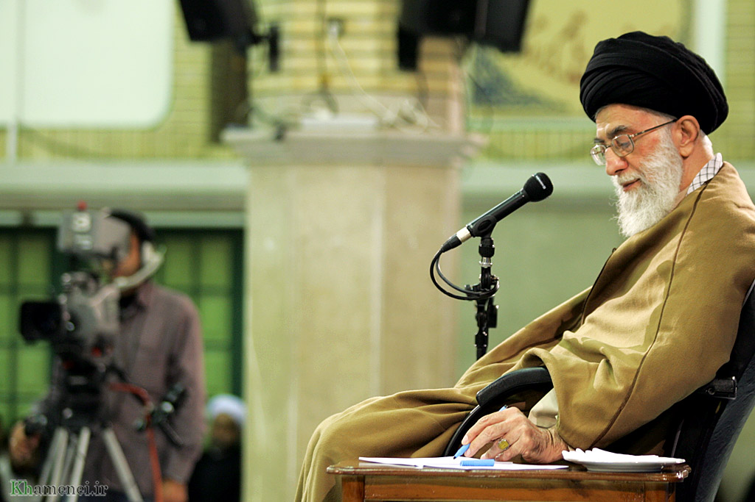
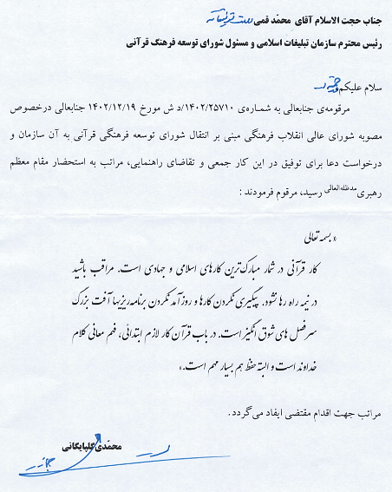

Slide 10

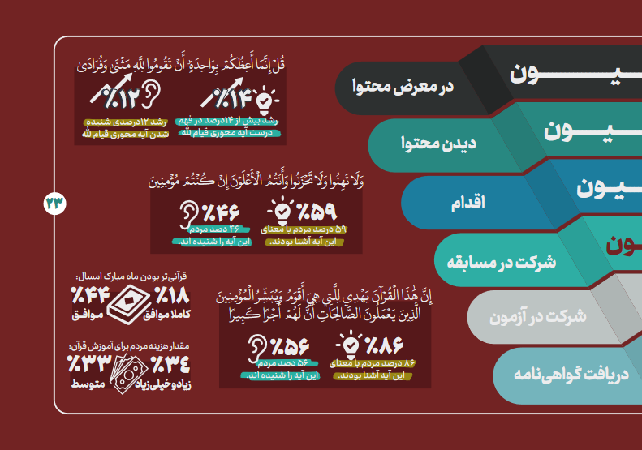
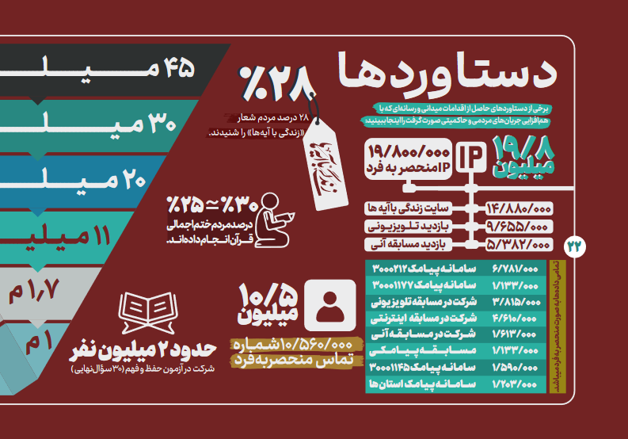
برخی دستاوردها

Slide 11


Slide 12
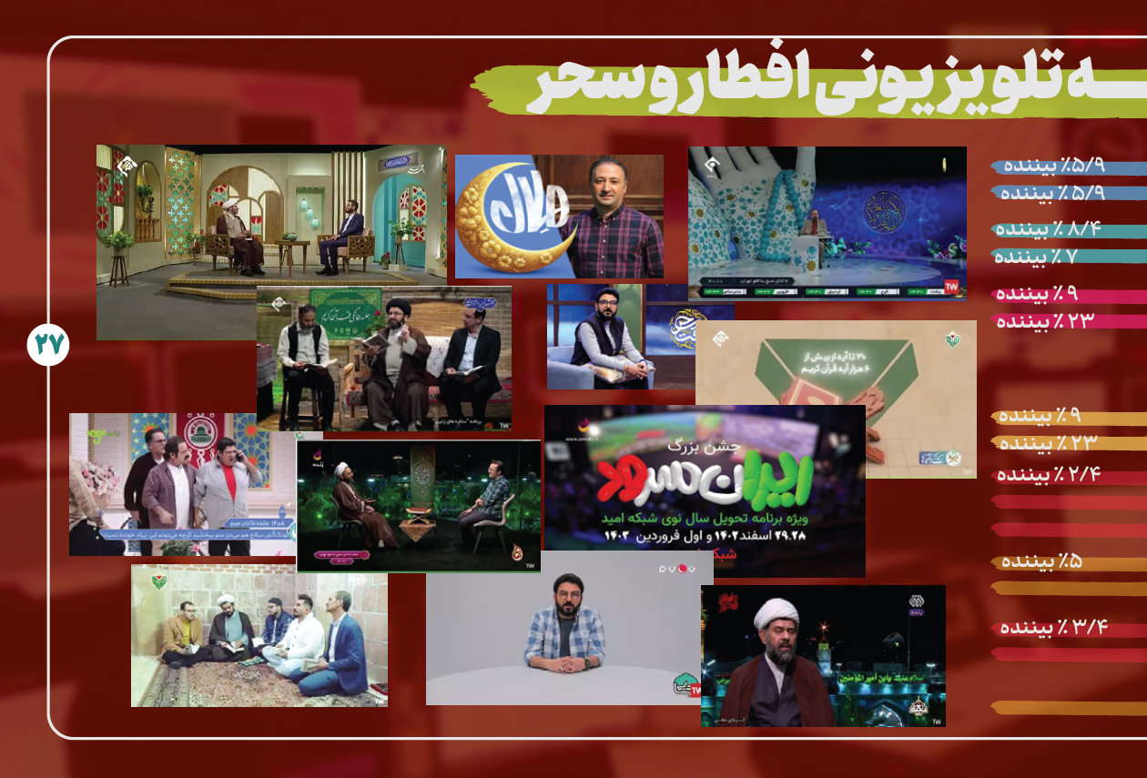
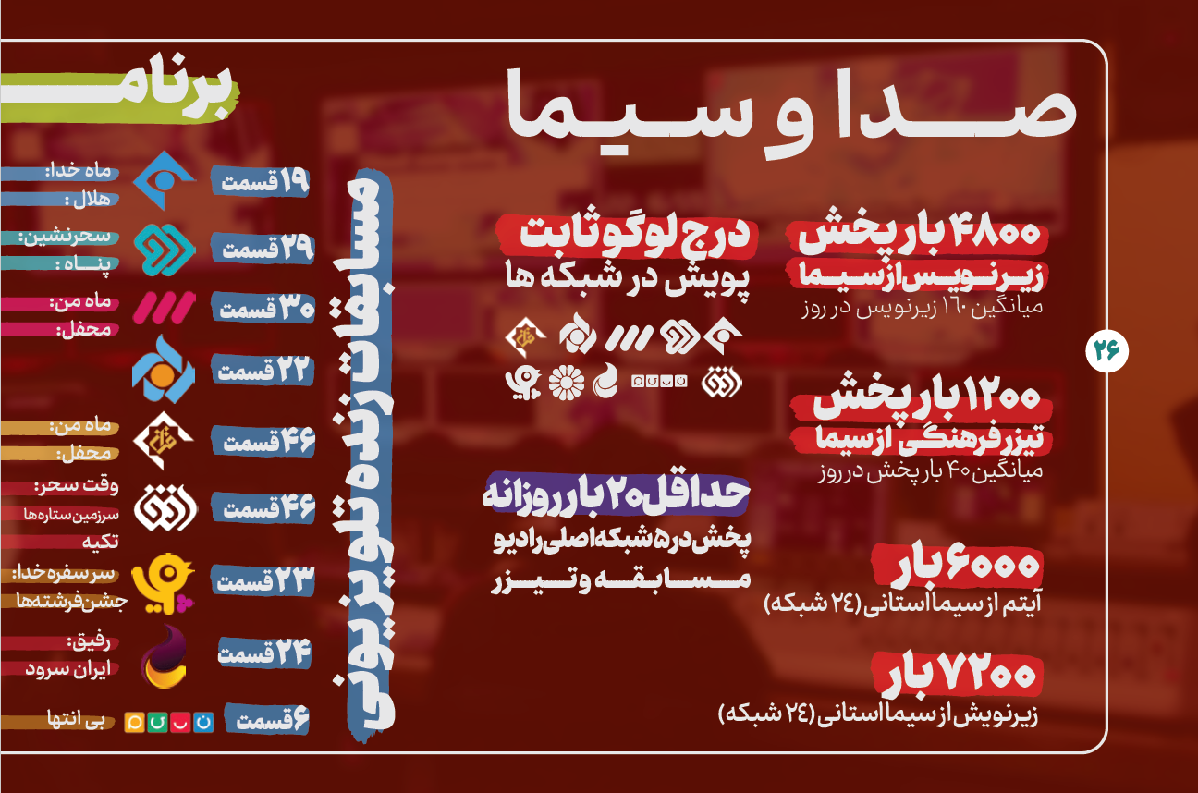
صداوسیما

Slide 13
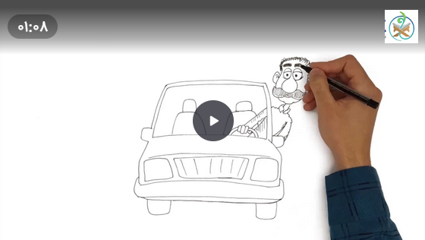
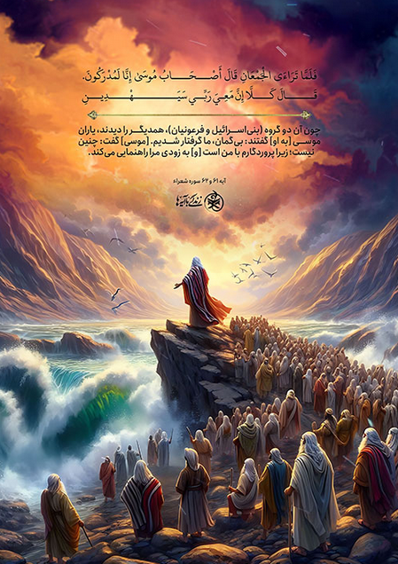
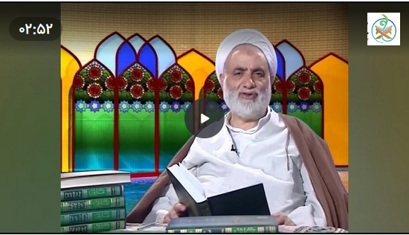

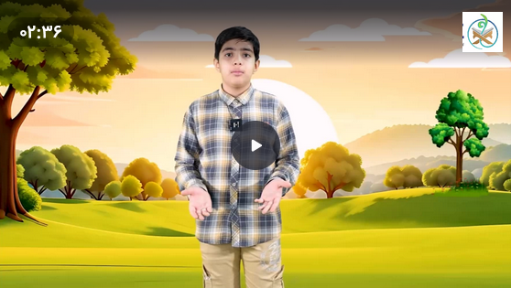
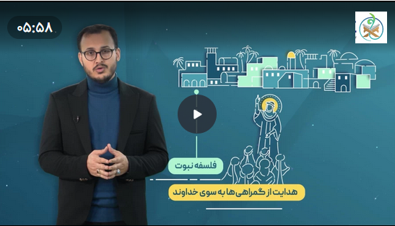
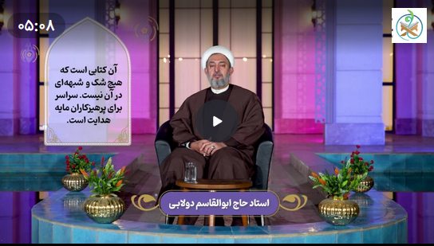
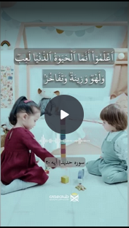
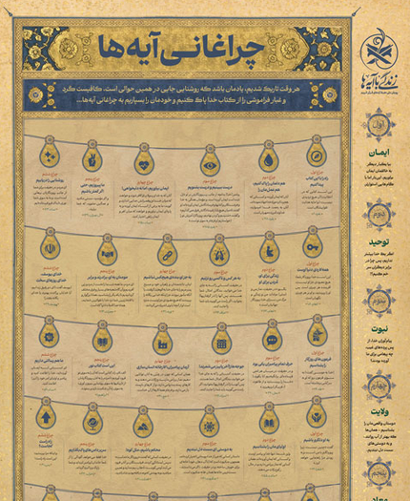
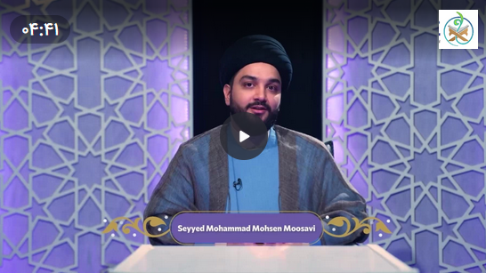
تولیدات رسانه‌ای

Slide 14
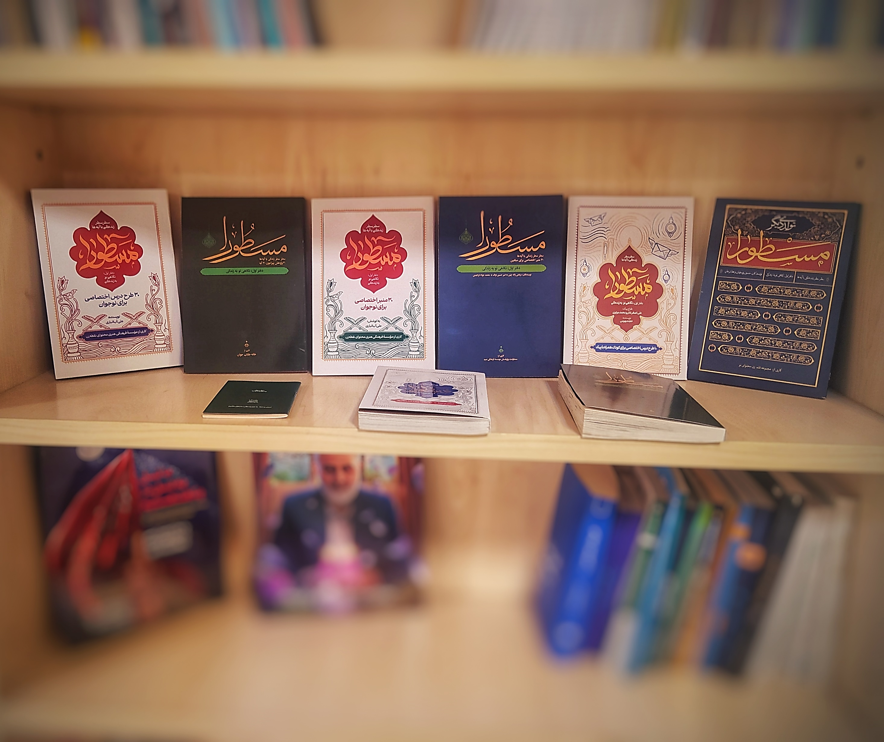
تولیدات مکتوب

Slide 15
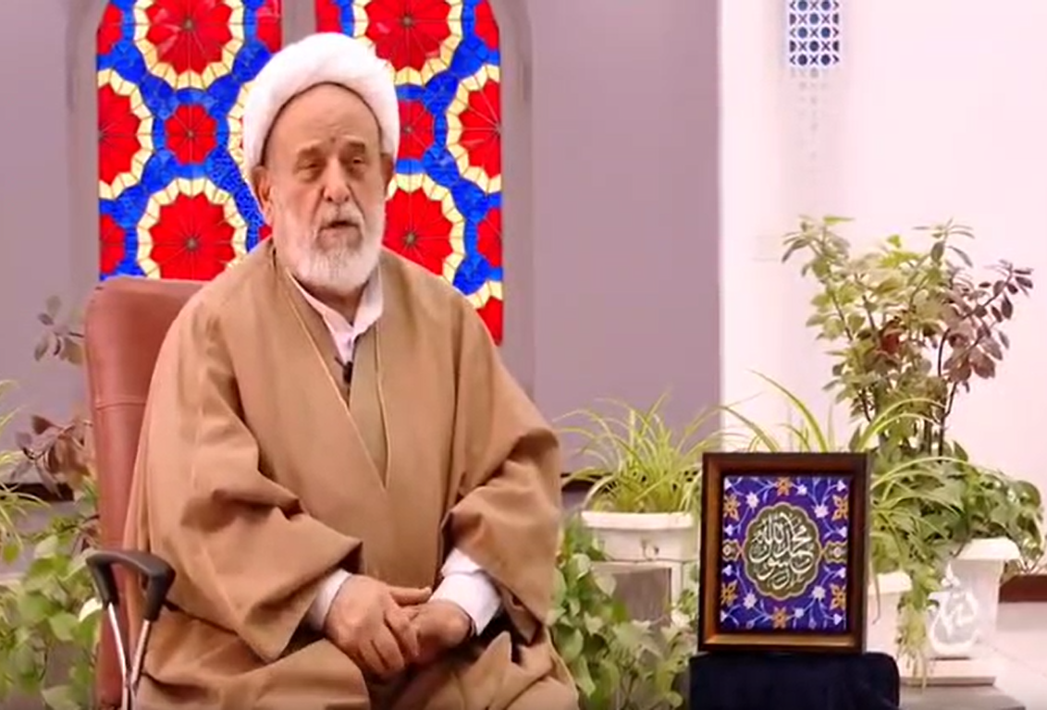
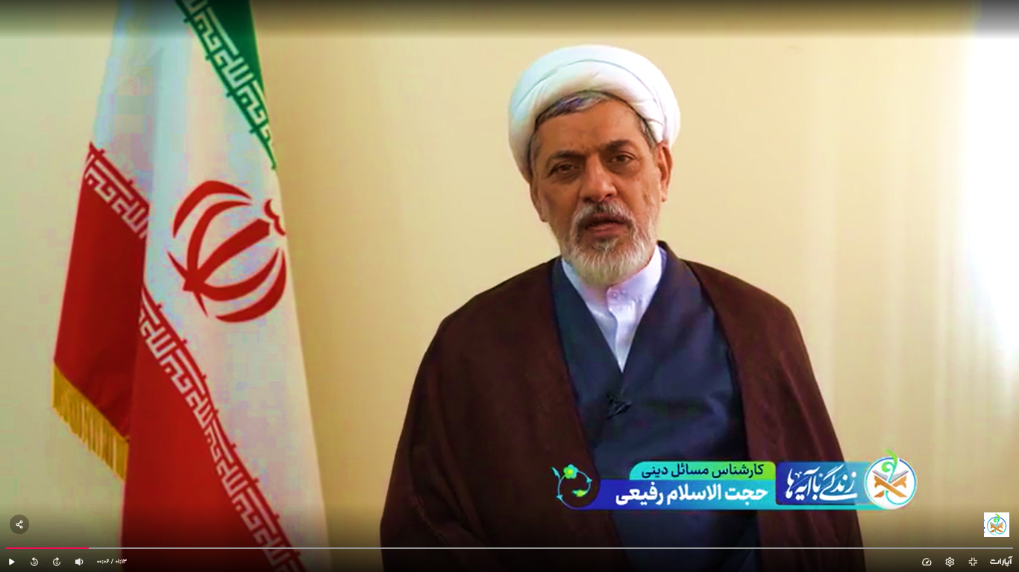
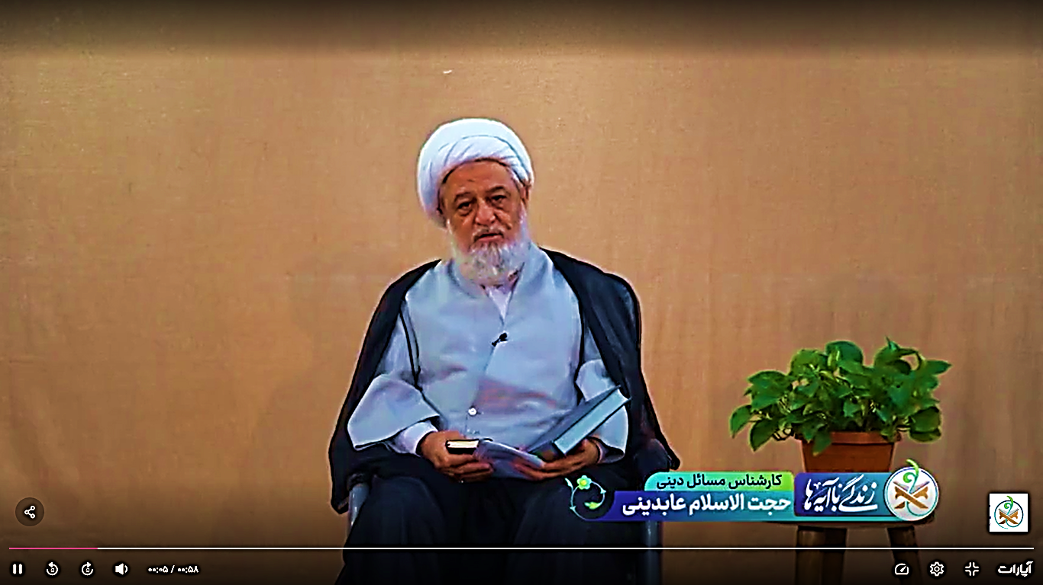
رویدادها
همراهی علما و مبلغان شاخص
دعوت بزرگان
ارائه محتوا
و ...

Slide 16
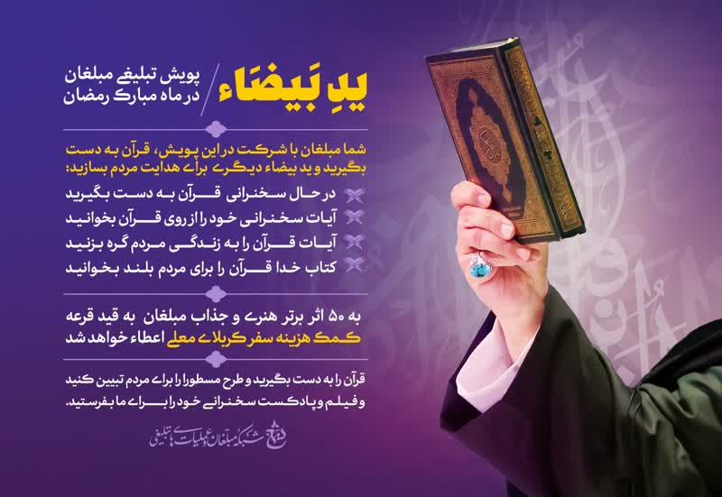
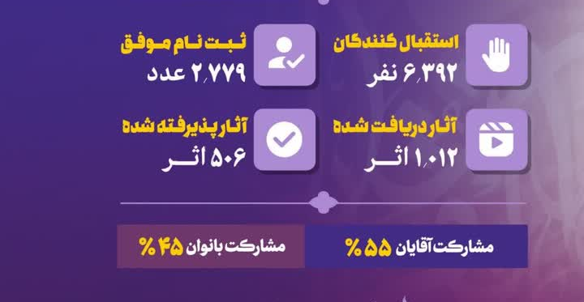
رویدادها
مبلغین
پویش یدبیضاء

Slide 17
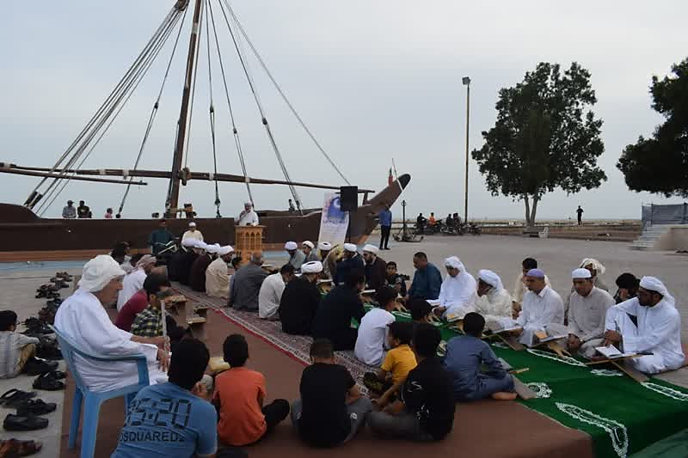
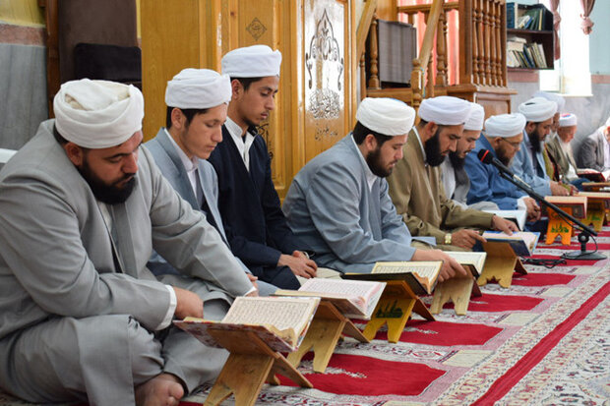
رویدادها
اهل سنت
دوره‌های دو روزه برای ۱۰۰۰مبلغ قرآنی
تقویت ۲۰۰۰محفل

Slide 18

رویدادها
آموزش و پرورش
مشارکت ۸۷۵هزار دانش‌آموز در پویش مسطورا در شاد
مشارکت ۵۲۵ هزار معلم دوره ضمن خدمت فرهنگیان
مشارکت ۳۴هزار و ۶۸۱ مدرسه
همراهی ویژه حدود ۲۰هزار مدیر مدرسه

Slide 19
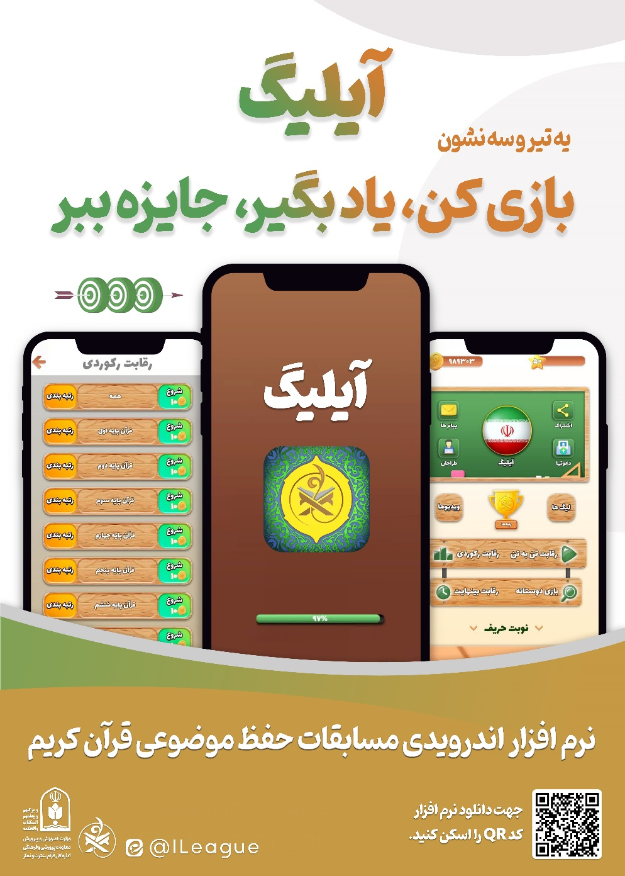
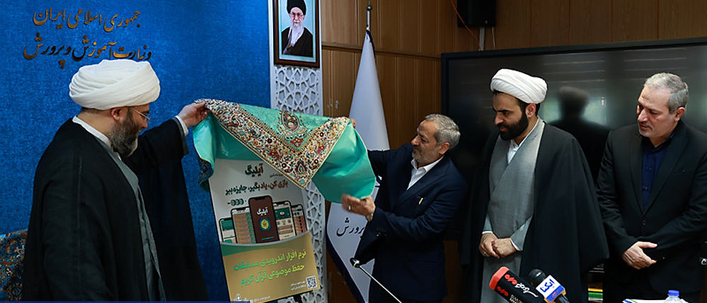
آموزش و پرورش

Slide 20
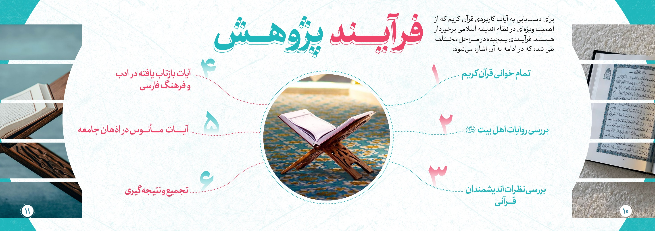
۷۰ پژوهشگر با راهنمایی ۲۵ استاد در ۱۱ کارگروه طی ۹ماه این پژوهش را با بررسی روایات معصومین(ع)، نظرات ۷ اندیشمند معاصر، برگزاری فراخوان با مشارکت ۴هزار نفر و ... انجام دادند.

Slide 21
۱. محتوا
۲. ایده محوری
۳. محصولات
۳. ماه رمضان پیش رو....

Slide 22
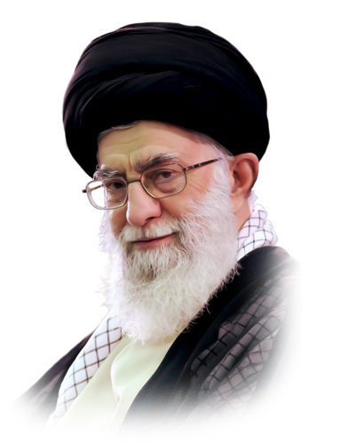
مکتب مقاومت
«جبهه‌ی مقاومت» یک سخت‌افزار نیست که بشکند یا از هم فرو بریزد یا نابود بشود. «مقاومت» یک ایمان است، یک تفکّر است، یک تصمیم قلبی و قطعی و یک مکتب اعتقادی است.
جز با سینه سپر کردن در مقابل ستمگر و ظالم و زورگو، نمی‌شود انسان راه خودش را ادامه بدهد؛ مقاومت یعنی این.
مقاومت به معنای ایستادگی در مقابل سلطه‌ی آمریکا و هر سلطه‌گر دیگری است؛ مقاومت یعنی ملّتها نوکر قدرتِ برتری مثل آمریکا و امثال اینها نشوند؛ مقاومت به این معنا، در باور ملّتهای منطقه ریشه دارد.
جبهه‌ی مقاومت این است: هر چه فشار بیاورید، محکم‌تر می‌شود؛ هر چه جنایت کنید، پُرانگیزه‌تر می‌شود؛ هر چه با آنها بجنگید، گسترده‌تر می‌شود.
به حول و قوّه‌ی الهی، گستره‌ی مقاومت، بیش از گذشته تمام منطقه را فرا خواهد گرفت.
۲۱آذر۱۴۰۳

Slide 23
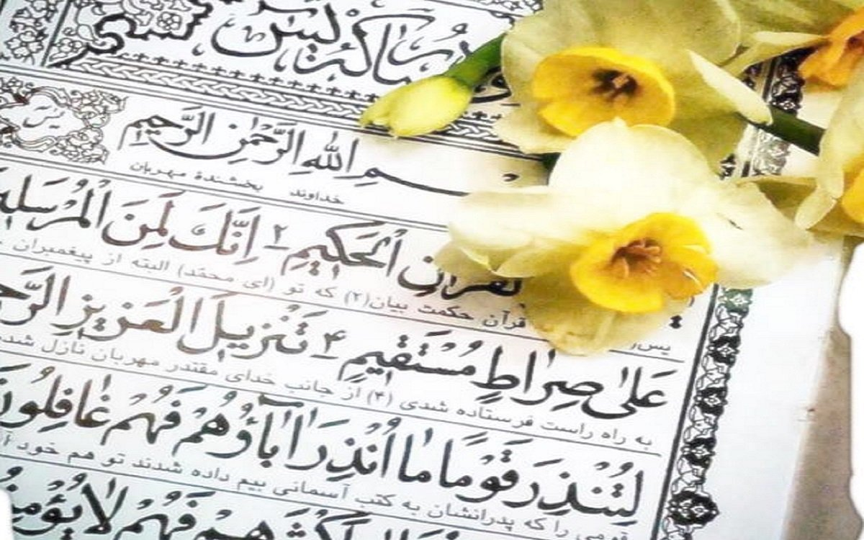
۳۰ آیه ماه مبارک
ویژگی‌های ۳۰ آیه انتخاب شده
۳۰ آیه همگی از گنجینه آیات
۴ آیه از ۵ آیه اول پژوهش و غرر آیات مقام معظم رهبری
۶۵درصد، از آیات پرتکرار و مورد تأکید مقام معظم رهبری
۷۰درصد، از آیات مأنوس
۷۰درصد، از آیات خیلی خوش‌خوان
۵۵درصد، از آیات مرتبط با مقاومت

Slide 24


امتداد فصل ولایت
امت پیروز؛ سبک زندگی جامعه ولایی در حال مبارزه با جبهه ظلم و استکبار
اگر اولا
سبک زندگی مؤمنان به اخوت و ولایت و به‌هم‌پیوستگی بیانجامد
و ثانیا
مؤمنان در سبک زندگی خود به وظایفشان نسبت به هم عمل کنند،
از جمله دستگیری و انفاق و رعایت حقوق همدیگر و ثالثا
ولایت دشمنان خدا را نفی کنند و در راستای امر ولی‌الهی با دشمن مبارزه کنند،
قطعا چنین امتی بااستقامت بر این مسیر درست، بر اساس وعده‌های الهی به پیروزی نهایی دست پیدا خواهد کرد.
۱
۲
۳
امتداد

Slide 25
آیات امت پیروز
جزء ۱۷: وَلَيَنْصُرَنَّ اللَّهُ مَنْ يَنْصُرُهُ إِنَّ اللَّهَ لَقَوِيٌّ عَزِيزٌ
جزء ۱۸: وَأَنْكِحُوا الْأَيَامَى مِنْكُمْ وَالصَّالِحِينَ مِنْ عِبَادِكُمْ وَإِمَائِكُمْ إِنْ يَكُونُوا فُقَرَاءَ يُغْنِهِمُ اللَّهُ مِنْ فَضْلِهِ
جزء ۱۹: رَبَّنَا هَبْ لَنَا مِنْ أَزْوَاجِنَا وَذُرِّيَّاتِنَا قُرَّةَ أَعْيُنٍ وَاجْعَلْنَا لِلْمُتَّقِينَ إِمَامًا
جزء ۲۰: لَا يُرِيدُونَ عُلُوًّا فِي الْأَرْضِ وَلَا فَسَادًا وَالْعَاقِبَةُ لِلْمُتَّقِينَ
جزء ۲۱: مِنَ الْمُؤْمِنِينَ رِجَالٌ صَدَقُوا مَا عَاهَدُوا اللَّهَ عَلَيْهِ فَمِنْهُمْ مَنْ قَضَى نَحْبَهُ وَمِنْهُمْ مَنْ يَنْتَظِرُ وَمَا بَدَّلُوا تَبْدِيلًا
جزء ۲۲: يَا أَيُّهَا النَّبِيُّ قُلْ لِأَزْوَاجِكَ وَبَنَاتِكَ وَنِسَاءِ الْمُؤْمِنِينَ يُدْنِينَ عَلَيْهِنَّ مِنْ جَلَابِيبِهِنَّ ذَلِكَ أَدْنَى أَنْ يُعْرَفْنَ فَلَا يُؤْذَيْنَ
جزء ۲۳: الَّذِينَ يَسْتَمِعُونَ الْقَوْلَ فَيَتَّبِعُونَ أَحْسَنَهُ
جزء ۲۴: ادْفَعْ بِالَّتِي هِيَ أَحْسَنُ فَإِذَا الَّذِي بَيْنَكَ وَبَيْنَهُ عَدَاوَةٌ كَأَنَّهُ وَلِيٌّ حَمِيمٌ
جزء ۲۵: وَأَمْرُهُمْ شُورَى بَيْنَهُمْ
جزء ۲۶: مُحَمَّدٌ رَسُولُ اللَّهِ وَ الَّذينَ مَعَهُ أَشِدَّاءُ عَلَى الْكُفَّارِ رُحَماءُ بَيْنَهُم
جزء ۲۷: لَقَدْ أَرْسَلْنَا رُسُلَنَا بِالْبَيِّنَاتِ وَأَنْزَلْنَا مَعَهُمُ الْكِتَابَ وَالْمِيزَانَ لِيَقُومَ النَّاسُ بِالْقِسْطِ وَأَنْزَلْنَا الْحَدِيدَ
جزء ۲۸: إِنَّ اللَّهَ يُحِبُّ الَّذِينَ يُقَاتِلُونَ فِي سَبِيلِهِ صَفًّا كَأَنَّهُمْ بُنْيَانٌ مَرْصُوصٌ
جزء ۲۹: وَ أَنْ لَوِ اسْتَقامُوا عَلَى الطَّريقَةِ لَأَسْقَيْناهُمْ ماءً غَدَقاً
جزء ۳۰: وَيْلٌ لِكُلِّ هُمَزَةٍ لُمَزَةٍ
جزء ۱: وَلَنْ تَرْضَى عَنْكَ الْيَهُودُ وَلَا النَّصَارَى حَتَّى تَتَّبِعَ مِلَّتَهُمْ
جزء ۲: وَعَسَى أَنْ تَكْرَهُوا شَيْئًا وَهُوَ خَيْرٌ لَكُمْ وَعَسَى أَنْ تُحِبُّوا شَيْئًا وَهُوَ شَرٌّ لَكُمْ
جزء ۳: لَنْ تَنَالُوا الْبِرَّ حَتَّى تُنْفِقُوا مِمَّا تُحِبُّونَ
جزء ۴: وَاعْتَصِمُوا بِحَبْلِ اللَّهِ جَمِيعًا وَلَا تَفَرَّقُوا
جزء ۵: وَمَا لَكُمْ لَا تُقَاتِلُونَ فِي سَبِيلِ اللَّهِ وَالْمُسْتَضْعَفِينَ مِنَ الرِّجَالِ وَالنِّسَاءِ وَالْوِلْدَانِ
جزء ۶: وَتَعَاوَنُوا عَلَى الْبِرِّ وَالتَّقْوَى وَلَا تَعَاوَنُوا عَلَى الْإِثْمِ وَالْعُدْوَانِ
جزء ۷: لَتَجِدَنَّ أَشَدَّ النَّاسِ عَداوَةً لِلَّذينَ آمَنُوا الْيَهُودَ وَ الَّذينَ أَشْرَكُوا
جزء ۸: وَإِذَا قُلْتُمْ فَاعْدِلُوا وَلَوْ كَانَ ذَا قُرْبَى
جزء ۹: خُذِ الْعَفْوَ وَأْمُرْ بِالْعُرْفِ وَأَعْرِضْ عَنِ الْجَاهِلِينَ
جزء ۱۰: وَلَا تَنَازَعُوا فَتَفْشَلُوا وَتَذْهَبَ رِيحُكُمْ
جزء ۱۱: لَقَدْ جَاءَكُمْ رَسُولٌ مِنْ أَنْفُسِكُمْ عَزِيزٌ عَلَيْهِ مَا عَنِتُّمْ حَرِيصٌ عَلَيْكُمْ بِالْمُؤْمِنِينَ رَءُوفٌ رَحِيمٌ
جزء ۱۲: فَاسْتَقِمْ كَما أُمِرْتَ وَ مَنْ تابَ مَعَكَ
جزء ۱۳: لَئِنْ شَكَرْتُمْ لَأَزِيدَنَّكُمْ وَلَئِنْ كَفَرْتُمْ إِنَّ عَذَابِي لَشَدِيدٌ
جزء ۱۴: إِنَّ اللَّهَ يَأْمُرُ بِالْعَدْلِ وَالْإِحْسَانِ وَإِيتَاءِ ذِي الْقُرْبَى
جزء ۱۵: وَ آتِ ذَا الْقُرْبى‏ حَقَّهُ وَ الْمِسْكينَ وَ ابْنَ السَّبيلِ وَ لا تُبَذِّرْ تَبْذيرا
جزء ۱۶: إِنَّ الَّذِينَ آمَنُوا وَعَمِلُوا الصَّالِحَاتِ سَيَجْعَلُ لَهُمُ الرَّحْمَنُ وُدًّا
روز نیکوکاری
روز شهادت
روز قدس
روز میلاد

Slide 26
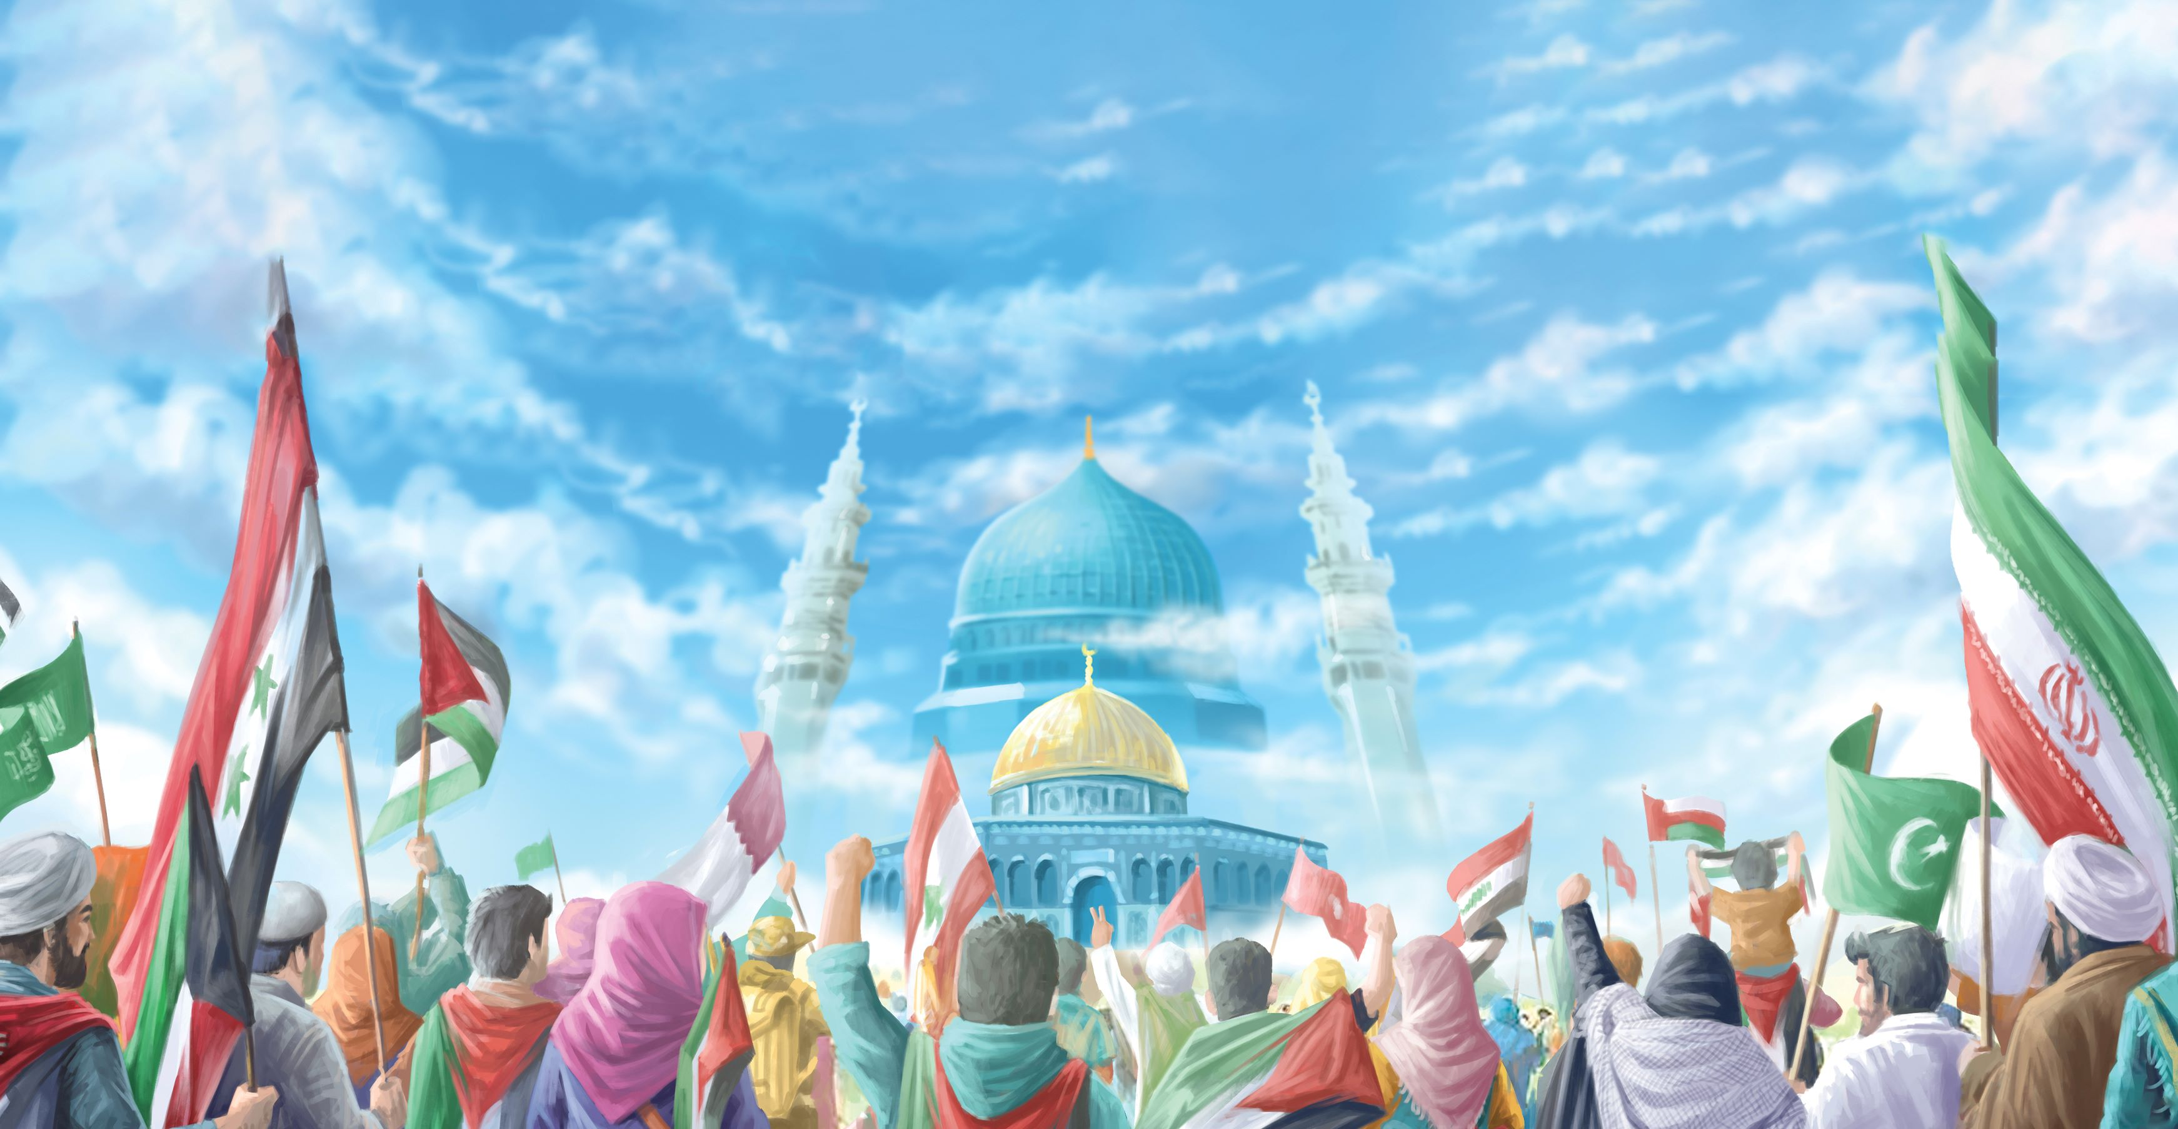
وَأَلَّوِ ٱسۡتَقَٰمُواْ عَلَى ٱلطَّرِيقَةِ لَأَسۡقَيۡنَٰهُم مَّآءً غَدَقٗا
اگر در راهِ درست استقامت كنند، حتماً آنان را با آبى گوارا و فراوان سيراب مى‌كنيم
وَعَسَىٰٓ أَن تَكۡرَهُواْ شَيۡ‍ٔٗا وَهُوَ خَيۡرٞ لَّكُمۡۖ وَعَسَىٰٓ أَن تُحِبُّواْ شَيۡ‍ٔٗا وَهُوَ شَرّٞ لَّكُمۡۚ
مُّحَمَّدٞ رَّسُولُ ٱللَّهِۚ وَٱلَّذِينَ مَعَهُۥٓ أَشِدَّآءُ عَلَى ٱلۡكُفَّارِ رُحَمَآءُ بَيۡنَهُمۡۖ
چه بسا چیزی را دوست نداشته باشید، اما به نفعتان باشد و چیزی را هم دوست داشته باشید، اما به ضررتان باشد.
محمد پيامبر خدا و همراهانش در برابر دشمنان بى‌دين سرسخت‌اند و با خودشان مهربان

Slide 27
هدف‌گذاری برای مخاطب همراه (۱۰‌میلیون)‌
تلاوت، حفظ فهم و عمل به ۳۰ فراز
هدف‌گذاری برای مخاطب گسترده(۴۰‌میلیون)‌
گفتمان‌سازی ۳ فراز محوری

Slide 28
لَنْ تَنَالُوا الْبِرَّ حَتَّى تُنْفِقُوا مِمَّا تُحِبُّونَ
از دوست‌داشتنی‌ها
ادْفَعْ بِالَّتِي هِيَ أَحْسَنُ فَإِذَا الَّذِي بَيْنَكَ وَبَيْنَهُ عَدَاوَةٌ كَأَنَّهُ وَلِيٌّ حَمِيمٌ
از محبت خارها گل می‌شود
لَئِنْ شَكَرْتُمْ لَأَزِيدَنَّكُمْ
کافیست قدرش را بدانی
وَاعْتَصِمُوا بِحَبْلِ اللَّهِ جَمِيعًا وَلَا تَفَرَّقُوا
وقت یکی شدن
وَلَيَنْصُرَنَّ اللَّهُ مَنْ يَنْصُرُهُ
خیالت راحتِ راحت
وَ لا تَنازَعُوا فَتَفْشَلُوا وَ تَذْهَبَ ريحُكُمْ
دشمنِ پنهانِ پیروزی
مِنَ الْمُؤْمِنِينَ رِجَالٌ صَدَقُوا مَا عَاهَدُوا اللَّهَ عَلَيْهِ
مثل امیرالمؤمنین
وَإِذَا قُلْتُمْ فَاعْدِلُوا وَلَوْ كَانَ ذَا قُرْبَى
پارتی بازی ممنوع!

Slide 29
امتداد فصل ولایت
پیوندهای اجتماعی در سبک زندگی قرآنی
فضای همدلی و برادری: «وَاعْتَصِمُوا بِحَبْلِ اللَّهِ جَمِيعًا وَلَا تَفَرَّقُوا وَاذْكُرُوا نِعْمَتَ اللَّهِ عَلَيْكُمْ إِذْ كُنْتُمْ أَعْدَاءً فَأَلَّفَ بَيْنَ قُلُوبِكُمْ فَأَصْبَحْتُمْ بِنِعْمَتِهِ إِخْوَانًا»(۱۰۳آل عمران)
فضای همفکری و مشورت: وَأَمْرُهُمْ شُورَى بَيْنَهُمْ»(۳۸ شوری)
فضای همکاری و تعاون: «وَتَعَاوَنُوا عَلَى الْبِرِّ وَالتَّقْوَى وَلَا تَعَاوَنُوا عَلَى الْإِثْمِ وَالْعُدْوَانِ»(۲مائده)
سلول‌های اصلی جامعه: «رَبَّنَا هَبْ لَنَا مِنْ أَزْوَاجِنَا وَذُرِّيَّاتِنَا قُرَّةَ أَعْيُنٍ وَاجْعَلْنَا لِلْمُتَّقِينَ إِمَامًا»(۷۴ فرقان)
اگر دچار اختلاف و درگیری درونی شوند، ضعیف می‌شوند: «وَلَا تَنَازَعُوا فَتَفْشَلُوا وَتَذْهَبَ رِيحُكُمْ»(۴۶انفال)
و دچار برتری‌جویی و فساد شوند، به سرانجام نمی‌رسند: «تِلْكَ الدَّارُ الْآخِرَةُ نَجْعَلُهَا لِلَّذِينَ لَا يُرِيدُونَ عُلُوًّا فِي الْأَرْضِ وَلَا فَسَادًا وَالْعَاقِبَةُ لِلْمُتَّقِينَ»(۸۳ قصص)
و دچار بد زبانی و تمسخر و زخم‌زبان شوند، پیوندها آسیب جدی می‌بیند: «وَيْلٌ لِكُلِّ هُمَزَةٍ لُمَزَةٍ»(۱همزه)
در واکنش به برخوردهای بد (تقویت ولایت بین‌شان): «ادْفَعْ بِالَّتِي هِيَ أَحْسَنُ فَإِذَا الَّذِي بَيْنَكَ وَبَيْنَهُ عَدَاوَةٌ كَأَنَّهُ وَلِيٌّ حَمِيمٌ»(۳۴فصلت)
مدارا در عین دلسوزی و احساس مسؤولیت‌. و برخورد کریمانه:‏ «خُذِ الْعَفْوَ وَأْمُرْ بِالْعُرْفِ وَأَعْرِضْ عَنِ الْجَاهِلِينَ»(۱۹۹اعراف)
در نتیجه شاهد گسترش مهربانی در این جامعه خواهیم بود: «إِنَّ الَّذِينَ آمَنُوا وَعَمِلُوا الصَّالِحَاتِ سَيَجْعَلُ لَهُمُ الرَّحْمَنُ وُدًّا»(۹۶ مریم)
و چنین جامعه‌ای آماده برداشتن بارها و مسؤولیت‌های سنگین می‌شود.
۱
وحدت
خانواده
آفات
دفع آفات
نتیجه

Slide 30
امتداد فصل ولایت
رعایت حقوق و انجام وظایف در قبال دیگر مؤمنان
در خوشی‌ها و ناخوشی‌ها شریک و نسبت به هم بسیار مهربان: «عَزِيزٌ عَلَيْهِ مَا عَنِتُّمْ حَرِيصٌ عَلَيْكُمْ بِالْمُؤْمِنِينَ رَءُوفٌ رَحِيمٌ» (۱۲۸ توبه)
و اهل گذشتن از دوست‌داشتنی‌‌هایشان: «لَنْ تَنَالُوا الْبِرَّ حَتَّى تُنْفِقُوا مِمَّا تُحِبُّونَ» (۹۲آل عمران)
و مدافع زنان و مردان و کودکان مستضعف آواره: «وَمَا لَكُمْ لَا تُقَاتِلُونَ فِي سَبِيلِ اللَّهِ وَالْمُسْتَضْعَفِينَ مِنَ الرِّجَالِ وَالنِّسَاءِ وَالْوِلْدَانِ» (۷۵ نساء)
دغدغه‌مند نسبت به حقوق و مشکلات مالی قوم‌وخويش و فقرا و درراه‌ماندگان : «وَ آتِ ذَا الْقُرْبى‏ حَقَّهُ وَ الْمِسْكينَ وَ ابْنَ السَّبيلِ وَ لا تُبَذِّرْ تَبْذيرا»(۲۶ اسراء)
و ازدواج جوانان مجرد هستند: «وَأَنْكِحُوا الْأَيَامَى مِنْكُمْ وَالصَّالِحِينَ مِنْ عِبَادِكُمْ وَإِمَائِكُمْ إِنْ يَكُونُوا فُقَرَاءَ يُغْنِهِمُ اللَّهُ مِنْ فَضْلِهِ»(۳۲نور)
اهل رعایت حقوق یکدیگر: عدالت و احسان، «إِنَّ اللَّهَ يَأْمُرُ بِالْعَدْلِ وَالْإِحْسَانِ وَإِيتَاءِ ذِي الْقُرْبَى» (۹۰نحل)
صحبت عادلانه، «وَإِذَا قُلْتُمْ فَاعْدِلُوا وَلَوْ كَانَ ذَا قُرْبَى» (۱۵۲انعام)
و رعایت حریم‌های اخلاقی مثل حجاب هستند: «يُدْنِينَ عَلَيْهِنَّ مِنْ جَلَابِيبِهِنَّ ذَلِكَ أَدْنَى أَنْ يُعْرَفْنَ فَلَا يُؤْذَيْنَ» (۵۹ احزاب)
در نتیجه فضا برای شنیدن حرف های درست و تصمیم‌گیری درست مهیا می‌شود: «الَّذِينَ يَسْتَمِعُونَ الْقَوْلَ فَيَتَّبِعُونَ أَحْسَنَهُ» (۱۸زمر)
اگر سبک زندگی مؤمنان اینگونه شود و سپاسگزار یکدیگر باشند: «وَإِذْ تَأَذَّنَ رَبُّكُمْ لَئِنْ شَكَرْتُمْ لَأَزِيدَنَّكُمْ وَلَئِنْ كَفَرْتُمْ إِنَّ عَذَابِي لَشَدِيدٌ» (۷ ابراهیم)
لطف خداوند شامل حال این جامعه می‌شود و نعمت‌ها افزایش می‌یابد.
۲
دلسوز
دغدغه‌مند
رعایت حقوق
زمینه رشد
شکر

Slide 31
امتداد فصل ولایت
نفی ولایت طاغوت در همراهی با ولی الهی
این امت می‌تواند برای آن آرمان نهایی خود و برپایی قسط و عدل قیام کند و در مقابل دشمنان عدالت بایستد: «لَقَدْ أَرْسَلْنَا رُسُلَنَا بِالْبَيِّنَاتِ وَأَنْزَلْنَا مَعَهُمُ الْكِتَابَ وَالْمِيزَانَ لِيَقُومَ النَّاسُ بِالْقِسْطِ وَأَنْزَلْنَا الْحَدِيدَ فِيهِ بَأْسٌ شَدِيدٌ وَمَنَافِعُ لِلنَّاسِ وَلِيَعْلَمَ اللَّهُ مَنْ يَنْصُرُهُ وَرُسُلَهُ بِالْغَيْبِ» (۲۷ حدید)
همچون پیامبر سرسختانه با دشمن برخورد می‌کنند: «مُحَمَّدٌ رَسُولُ اللَّهِ وَ الَّذينَ مَعَهُ أَشِدَّاءُ عَلَى الْكُفَّارِ رُحَماءُ بَيْنَهُم» (۲۷فتح)
دشمن ترین دشمنان را جدی می‌گیرند: «لَتَجِدَنَّ أَشَدَّ النَّاسِ عَداوَةً لِلَّذينَ آمَنُوا الْيَهُودَ وَ الَّذينَ أَشْرَكُوا» (۸۲مائده)
و می‌دانند دشمن هیچ‌گاه از دشمنی دست برنمی‌دارد: «وَلَنْ تَرْضَى عَنْكَ الْيَهُودُ وَلَا النَّصَارَى حَتَّى تَتَّبِعَ مِلَّتَهُمْ» (۱۲۰بقره)
از دشمن نمی‌هراسند و به خیرات و برکات فراوان مقاومت آگاه: «كُتِبَ عَلَيْكُمُ الْقِتَالُ وَهُوَ كُرْهٌ لَكُمْ وَعَسَى أَنْ تَكْرَهُوا شَيْئًا وَهُوَ خَيْرٌ لَكُمْ» (۲۱۶ بقره)
وحدت و انسجام را در اوج سختی‌ها حفظ می‌کنند: «إِنَّ اللَّهَ يُحِبُّ الَّذِينَ يُقَاتِلُونَ فِي سَبِيلِهِ صَفًّا كَأَنَّهُمْ بُنْيَانٌ مَرْصُوصٌ» (۴صف)
صادق به وعده ماندن در میدان مبارزه‌اند: «مِنَ الْمُؤْمِنِينَ رِجَالٌ صَدَقُوا مَا عَاهَدُوا اللَّهَ عَلَيْهِ» (۲۳ احزاب)
چنین امتی که در سختی‌ها همراه رهبرش استقامت به خرج دهد: «فَاسْتَقِمْ كَما أُمِرْتَ وَ مَنْ تابَ مَعَكَ»(۱۱۲ هود)
بر همه مشکلات فائق می‌آید «وَ أَنْ لَوِ اسْتَقامُوا عَلَى الطَّريقَةِ لَأَسْقَيْناهُمْ ماءً غَدَقاً» (۱۶جن)
و پیروزی نهایی نزدیک است و نصرت و یاری خداوند قطعی است: «وَلَيَنْصُرَنَّ اللَّهُ مَنْ يَنْصُرُهُ إِنَّ اللَّهَ لَقَوِيٌّ عَزِيزٌ» (۴۰ حج)
۳
آرمان
دشمن
مقاومت
پیروزی

Slide 32
۲. ایده محوری امسال در میــــــــدان
تقویت جدی میدانِ محــــــــــــافل و جلسات قرآنی
افزایش «محافل قرآنی» به رنگ «زندگی» با آیه‌ها
تأکید بر «عهد و قــــــرار جمعی» در زندگی با آیه‌ها

Slide 33
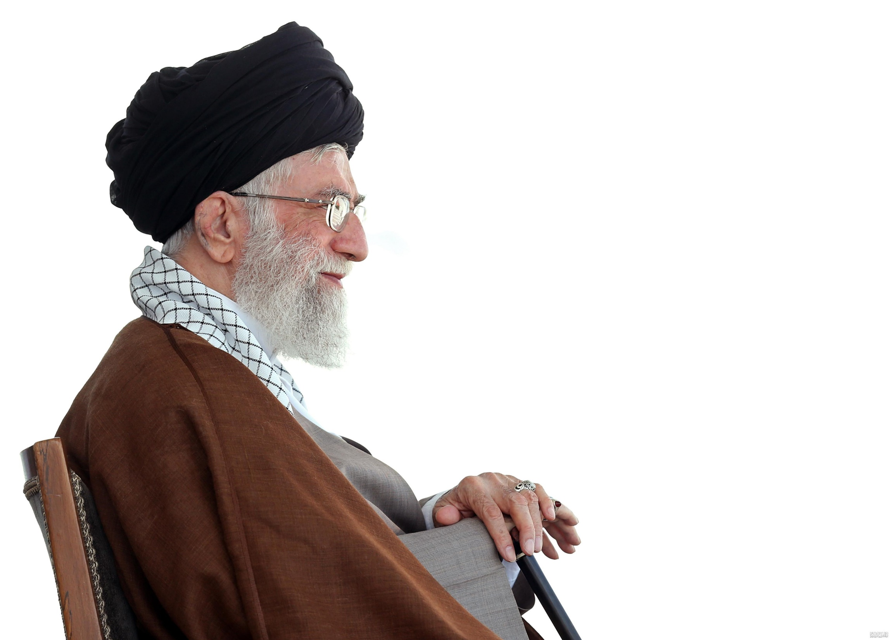
جلسات قرآن را افزایش بدهید
جلسات قرآنی را افزایش بدهید، هرچه می‌توانید تعلیم و تعلّم قرآن را زیاد کنید؛ معانی قرآن، مفاهیم قرآن، اینها را زنده کنید. (۱۳۹۶/۳/۶)
اینکه ما اصرار داریم بر حفظ قرآن، بر تلاوت قرآن، بر گسترش جلسات قرآنی در سطح کشور، بر آموزش علوم قرآنی و فنون قرآنی ... به خاطر این است که آشنائی با اینها، فضای کشور را فضای قرآنی می‌کند. ما به این فضا احتیاج داریم. وقتی فضا قرآنی شد، انس با قرآن افزایش پیدا خواهد کرد، و انس با قرآن، موجب تدبر در قرآن و معارف قرآنی می‌شود. (۱۳۹۱/۴/۴)
جلسه قرآن، تلاوت قرآن و صوت قرآن، مقدّمه برای معرفت مفاهیم قرآنی است. عیب بزرگ کار ما مسلمانها، ما امت اسلامی این‌جاست که دم از قرآن میزنیم، اما به قرآن عمل نمیکنیم؛ (۱۳۸۰/۰۷/۲۶)
مفاهیم قرآنی مفاهیمی است برای زندگی؛ فقط معلومات نیست. گاهی انسان معلومات قرآنیاش خوب است، اما از قرآن در زندگی او هیچ اثری نیست! ما باید تلاشمان این باشد که قرآن در زندگی ما تجسم پیدا کند. (۱۳۸۸/۷/۲۸)

Slide 34
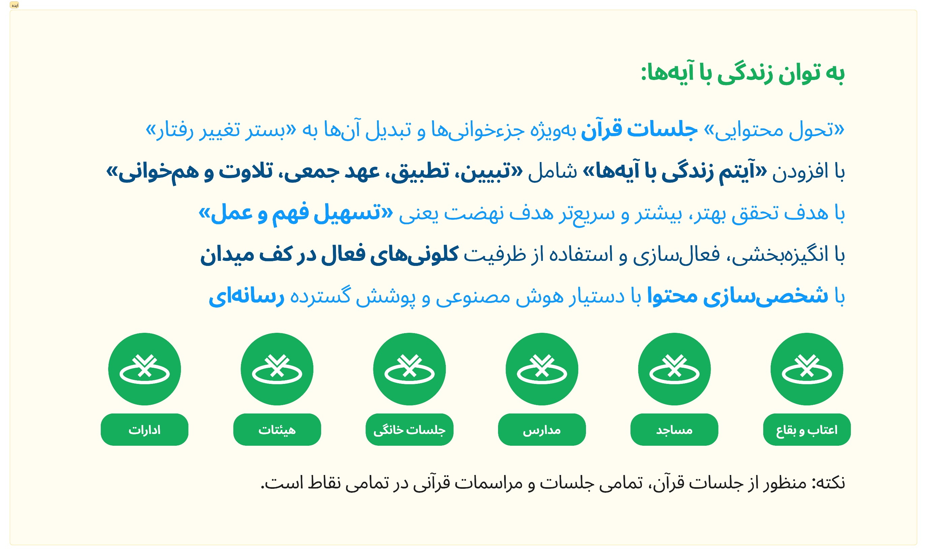

Slide 35
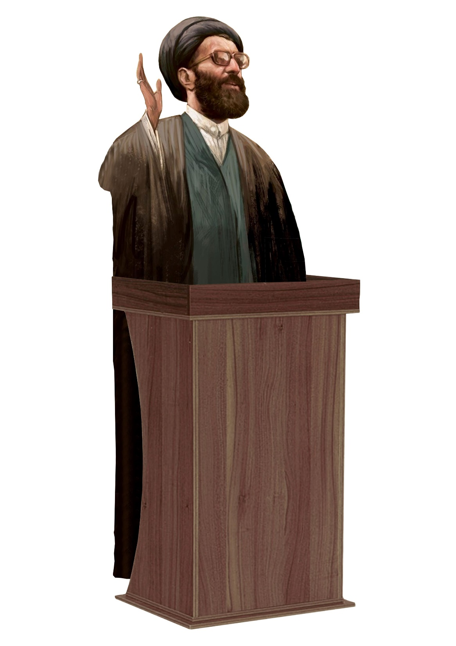
مدل «تلاوت تدبری»
«تلاوت را باید با تدبّر انجام داد. البتّه مشکل مردم عزیز ما این است که با زبان قرآن آشنایی درستی ندارند... یکی از کارهای مهم این است که ما بتوانیم تلاوت قرآن را بیامیزیم به ترجمه تفسیری، نه ترجمه صِرفِ معنی کلمات... این را بایستی متخصّصین کار قرآن و کسانی که سرگرم این مسائل‌اند، یک راهی پیدا کنند که ما بتوانیم در محافل قرآنی که تلاوت قرآن می‌شود، به نحوی ترجمه را هم وارد کنیم... شبیه این را قبل از انقلاب بنده در جلساتی که درباره‌ی مسائل قرآنی صحبت می‌کردم [انجام می‌دادم]. این‌جوری بود که من شرح مفصّلی را ــ مثلاً به قدر شاید یک ساعت ــ درباره‌ی یک موضوعی بحث می‌کردم؛ آیات آن موضوع را انتخاب کرده بودیم. بعد از صحبت من، یک نفر از قرّاء،]...[ می‌آمدند (روی منبر) می‌نشستند (و تلاوت قرآن می‌کردند)؛ من می‌گفتم [دیگران] قرآن را در مجالس مقدّمه‌ی سخنرانی قرار میدهند، من سخنرانی‌ام را مقدّمه‌ی قرآن قرار می‌دهم.»

Slide 36
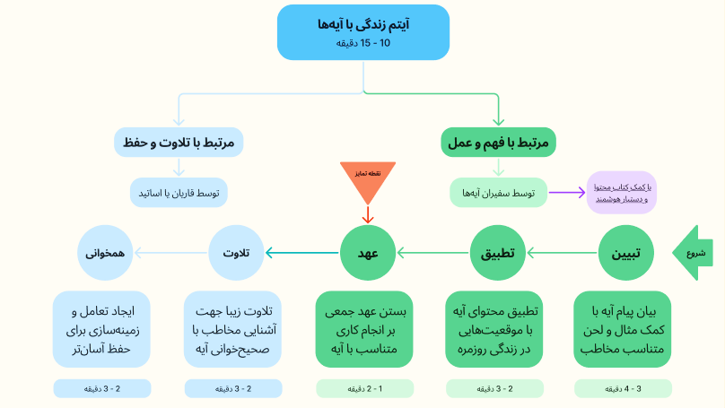
امام صادق علیه‌السلام ، اصول کافی، جلد ۲، صفحه ۶۰۹ اَلْقُـرْآنُ عَهْدُ اَللَّهِ إِلَى خَلْقِهِ قرآن، عهد خداوند با مخلوقاتش است.

Slide 37
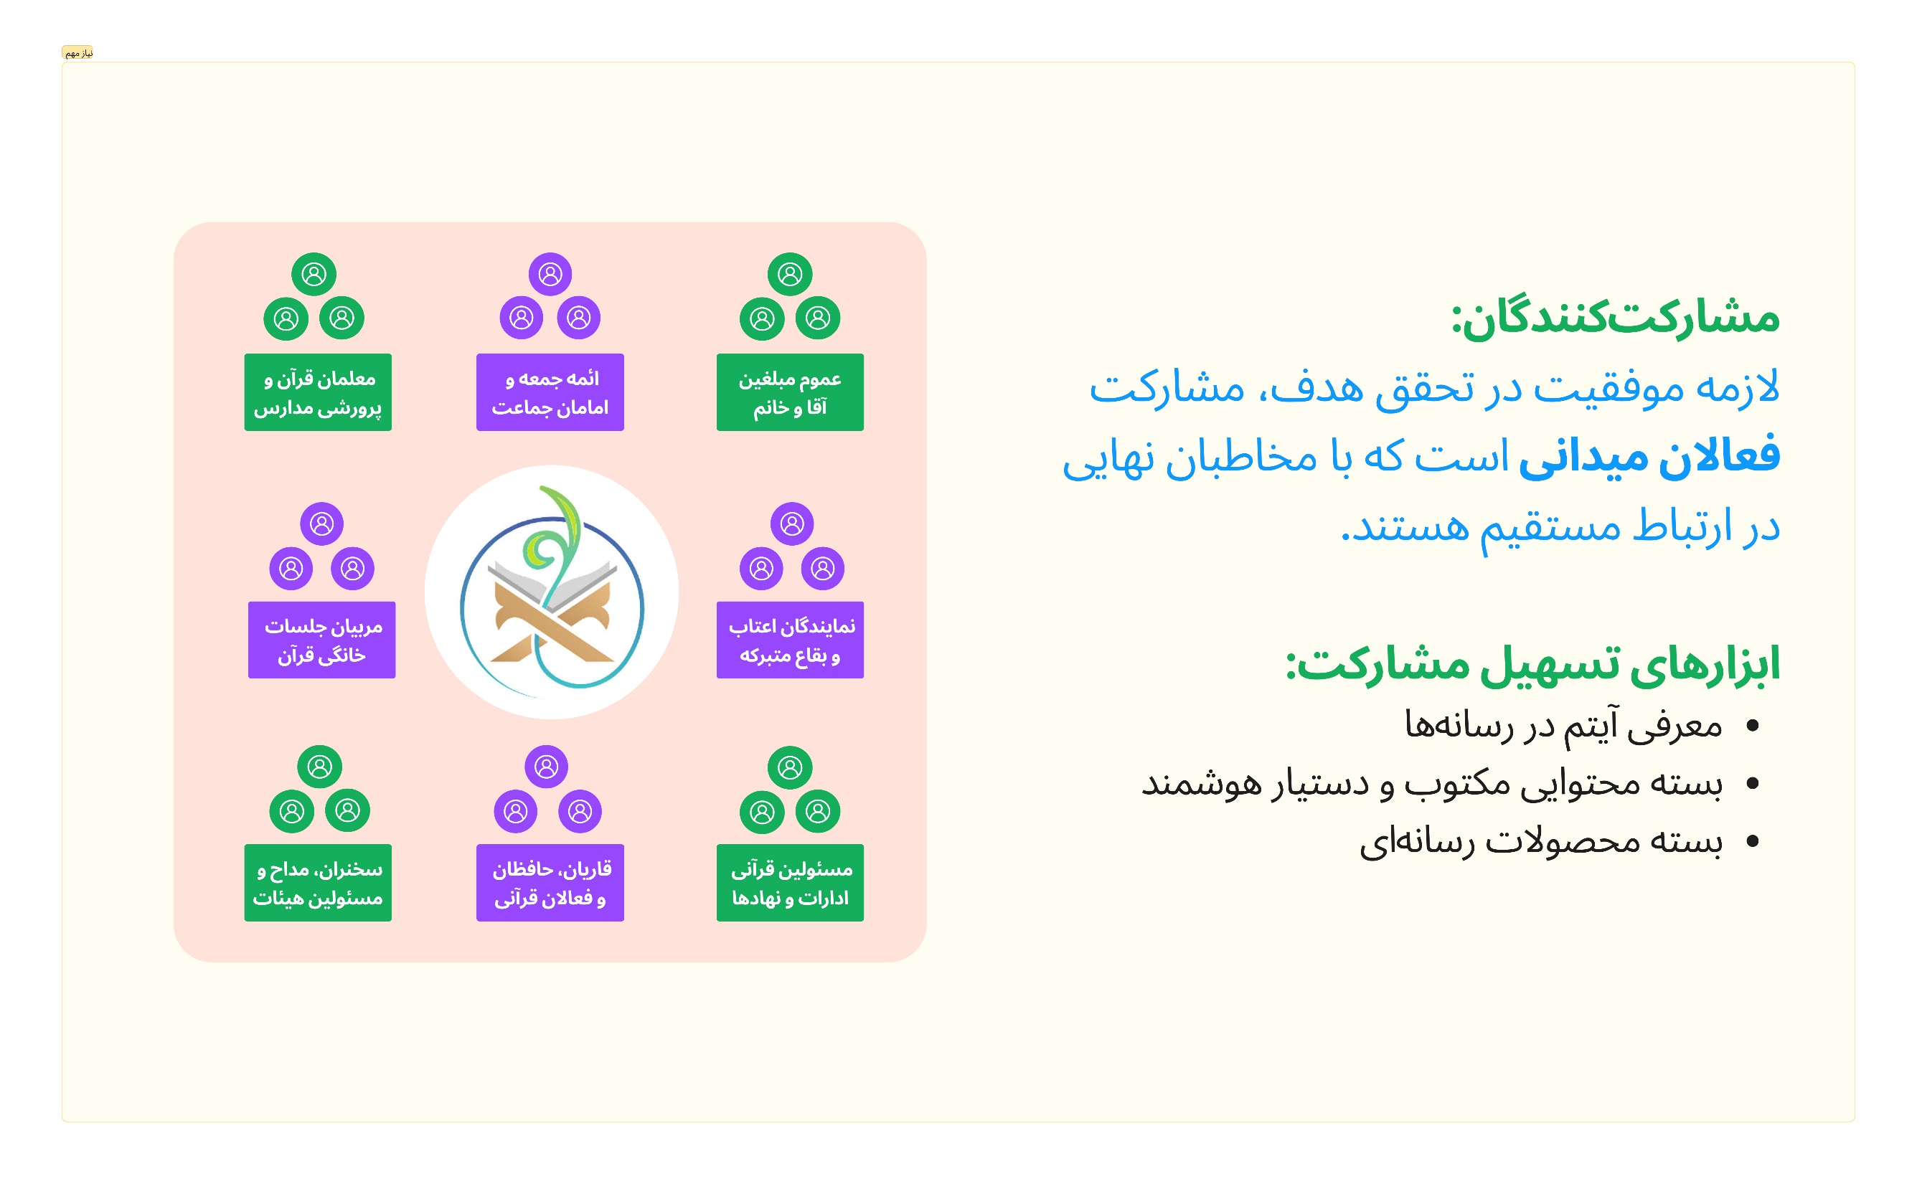

Slide 38
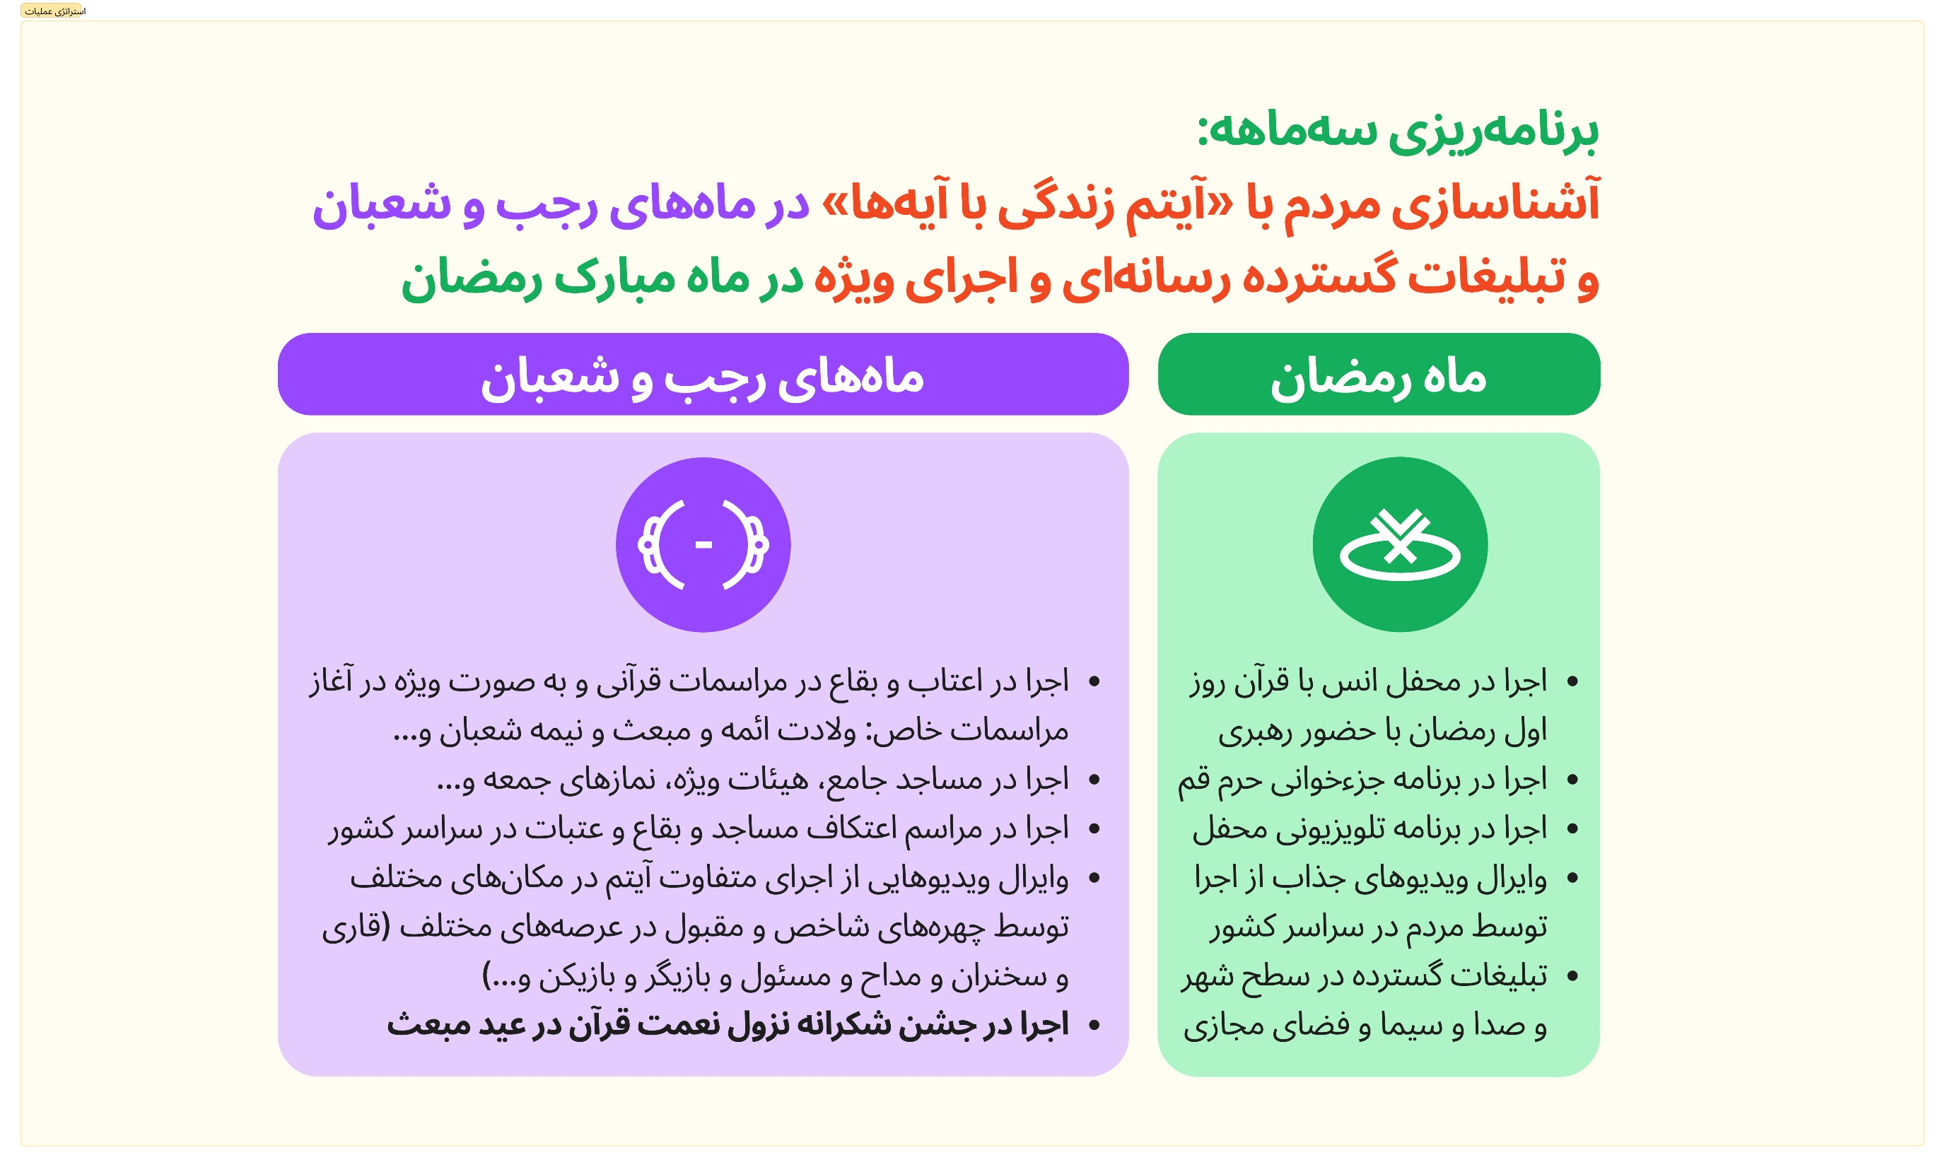

Slide 39
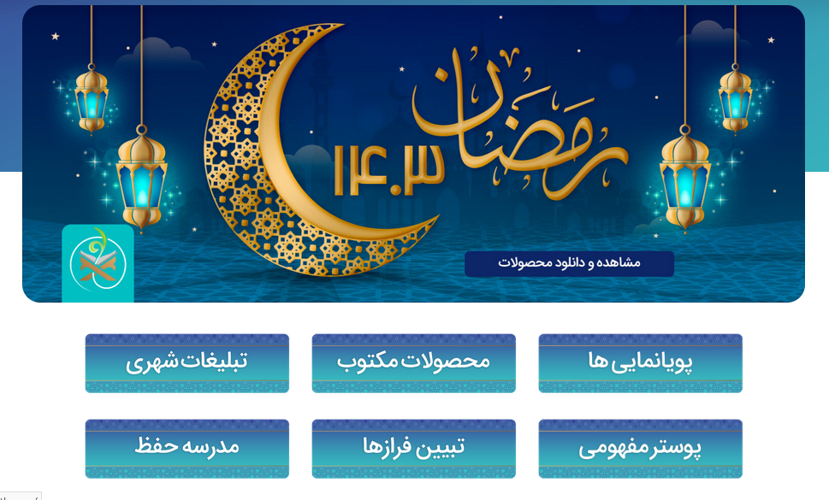
وب‌سایت محصولات زندگی با آیه‌ها

Slide 40
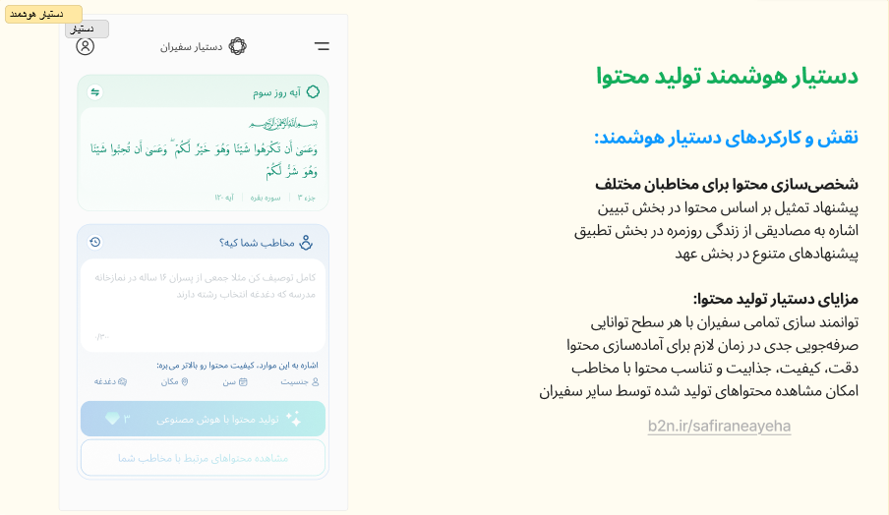
کتاب‌های‌ زندگی با آیه‌ها
+

Slide 41
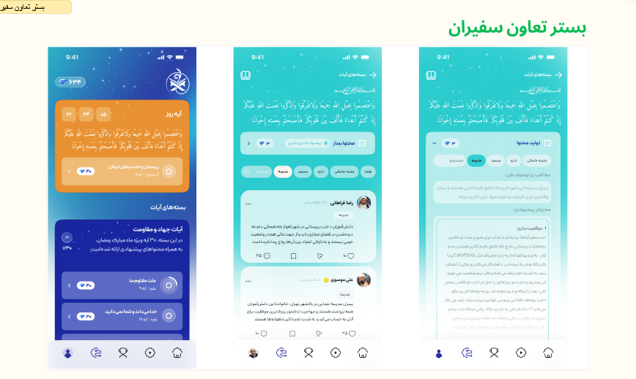

Slide 42
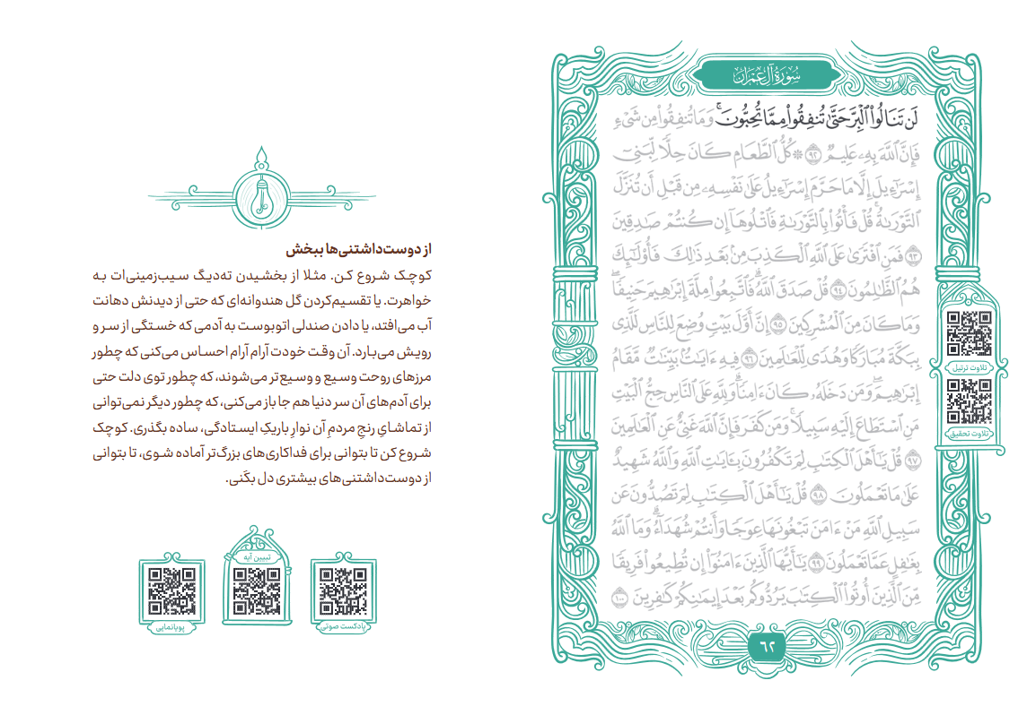
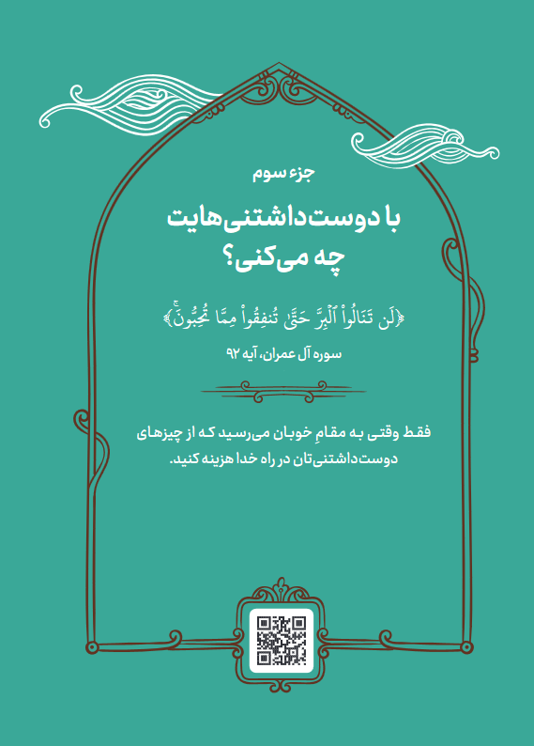
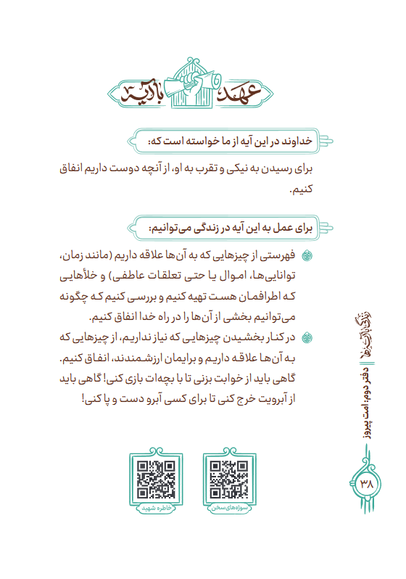
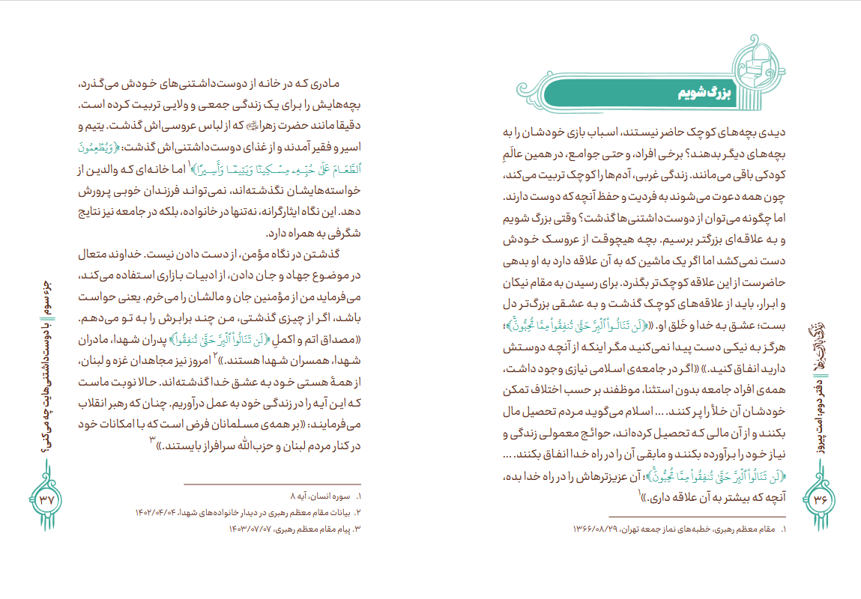
کتاب زندگی با آیه‌ها،
دفتر دوم؛ امت پیروز
مخاطب: سرشبکه‌ها و مبلغین و ...
عنوان و آیه و ترجمه
صفحه قرآن
متن جذاب مصداقی ۱۰۰ کلمه‌ای
متن تبیینی ۴۰۰کلمه‌ای
عهد با آیه
رمزینه‌های دیگر محصولات و محتواها همچون:
  تلاوت و حفظ آیه
  پویانمایی
  کلیپ تبیینی
  سوژه‌های سخن
  خاطره شهید

Slide 43

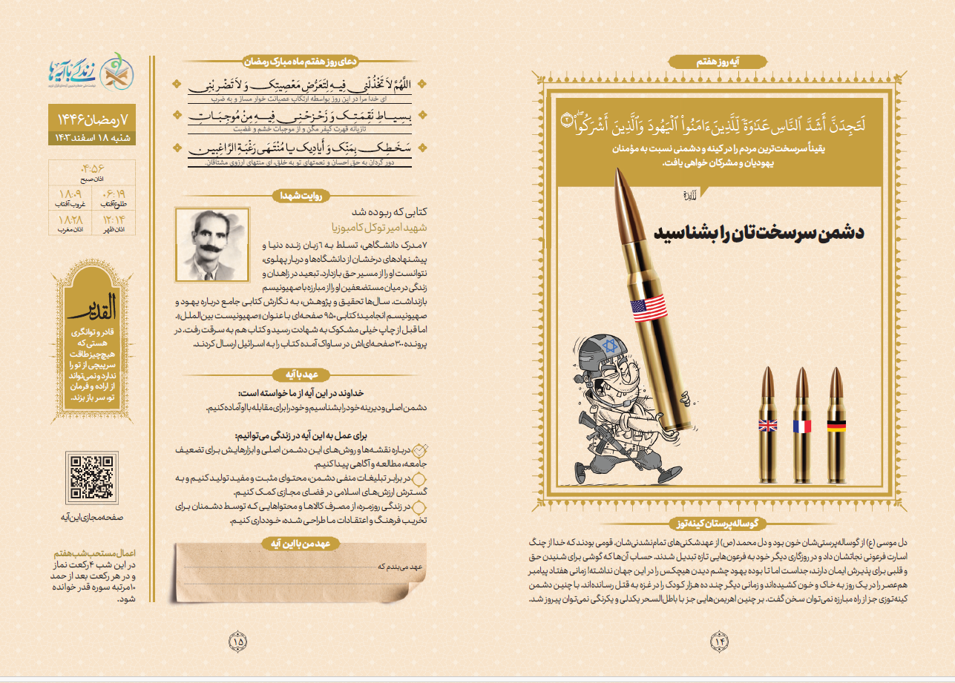
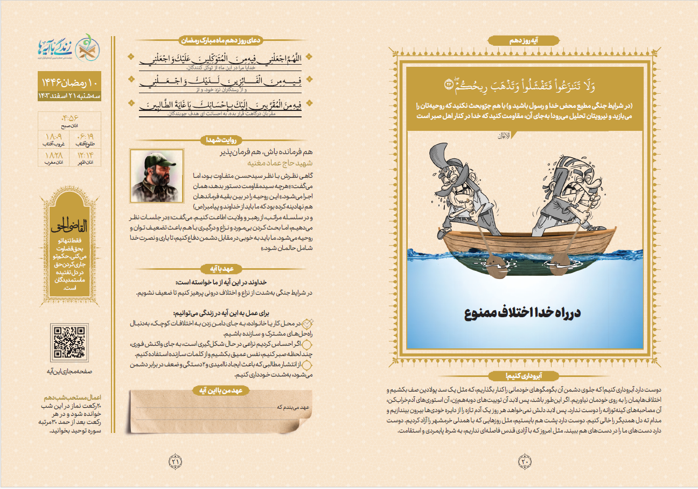
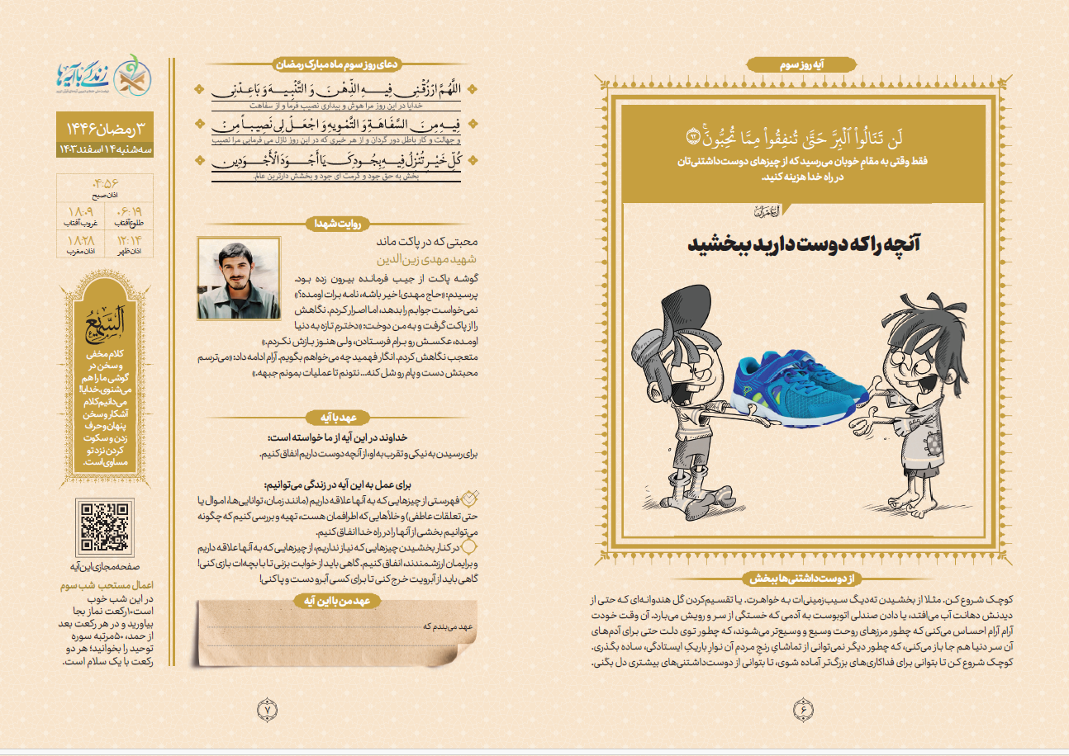
محصولات مکتوب
مجله جیبی زندگی با آیـــه‌ها
مخاطب: عموم مردم
عنوان و آیه و ترجمه
طرح گرافیکی
متن جذاب مصداقی ۱۰۰ کلمه‌ای
خاطره شهید
عهد با آیه
تقویم و اوقات شرعی
دعای روزها و اعمال شب‌های ماه مبارک

Slide 44
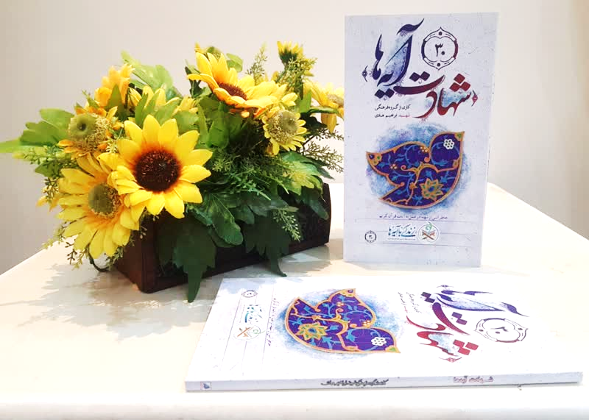
محصولات مکتوب
کتاب «شهادت آیه‌ها»
روایت زندگی ۳۰ شهید با ۳۰ آیه منتخب
مخاطب: عموم مردم
۱۲۰ صفحه
قیمت پشت جلد: ۶۰هزار تومان
انتشارات شهید ابراهیم هادی

Slide 45

محصولات مکتوب
۴. کتاب «رمز پیروزی»
- قطع: رقعی، حدود ۳۵۰ صفحه
- موضوع: گنجینه‌ای از سوژه‌های سخن برای تبیین ۳۰ فراز زندگی‌ساز (آیات و روایات، کلام بزرگان، داستان، منبرک و ...)
- مخاطب: مبلغین
۵. کتاب «سرزمین قهرمانان»
- قطع: رقعی
- موضوع: ۱۰ طرح درس اختصاصی برای کودک (دانش‌آموز ابتدایی)
- مخاطب: مبلغین
۶. کتاب «برای زندگی!»
- قطع: رقعی
- موضوع: ۳۰ متن مناجاتی و ادبی‌هنری با محوریت ۳۰ آیه
- مخاطب: عموم مردم، به‌ویژه اهل ذوق و هنر
۷. کتاب «ستاره‌های زمین»
- قطع: رقعی
- موضوع: ۳۰ درسنامه جلسات خانگی قرآن
- مخاطب: مربیان جلسات قرآن

Slide 46

نقشه عملیاتی اجرای برنامه‌های نهضت زندگی با آیه‌ها در استان
محور اول) هماهنگی و هم‌افزایی با نهادهای حاکمیتی با محوریت شورای توسعه فرهنگ قرآنی
محور دوم) هماهنگی و هم‌افزایی با تشکل‌های مردمی
محور سوم) توزیع محصولات تولیدشده در دبیرخانه زندگی با آیه‌ها
محور چهارم) تولید محصولات بر اساس اقتضائات زیست بوم
محور پنجم) تشکیل شبکه سفیران آیه‌ها جهت تحقق ایده مرکزی میدان(جلسات قرآن، جزء خوانی‌ها و محافل)
محور ششم) برگزاری دوره‌های آموزشی حفظ موضوعی با محوریت زندگی با آیه‌ها
محور هفتم) برگزاری جلسات، محافل و جزء‌خوانی‌های قرآن با رویکرد تلاوت تدبری- در مساجد، بقاع متبرکه، مدارس، هیئات، ادارات، موسسات، خانه‌ها و غیره- برای کودکان، نوجوانان، جوانان، بزرگسالان و غیره
محور هشتم) فضاسازی شهری
محور نهم) مسابقات و آزمون‌ها
محور دهم) سایر برنامه‌ها و اقدامات

Slide 47
با تشکر از حسن توجه و محبت‌تان

